Slide 1
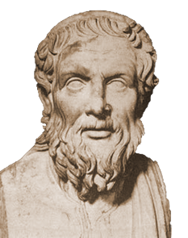
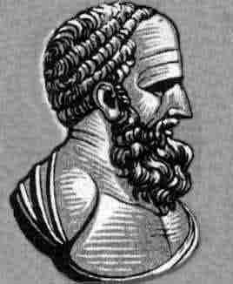
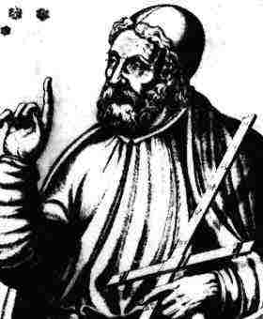
DEFERENTES, EPICICLOS
EXCÊNTRICOS E EQUANTES
Apolônio de Perga
(262-190)
Hiparco de Niceia
(190-120)
Ptolomeu de Alexandria
(100-170)

Slide 2
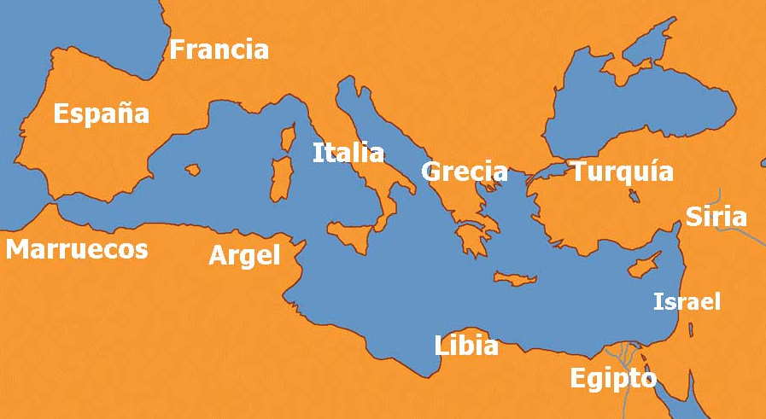
LOCALIZAÇÃO DE
PERGA, NICEIA E ALEXANDRIA
.
.
Niceia
Perga
.
Alexandria

Slide 3
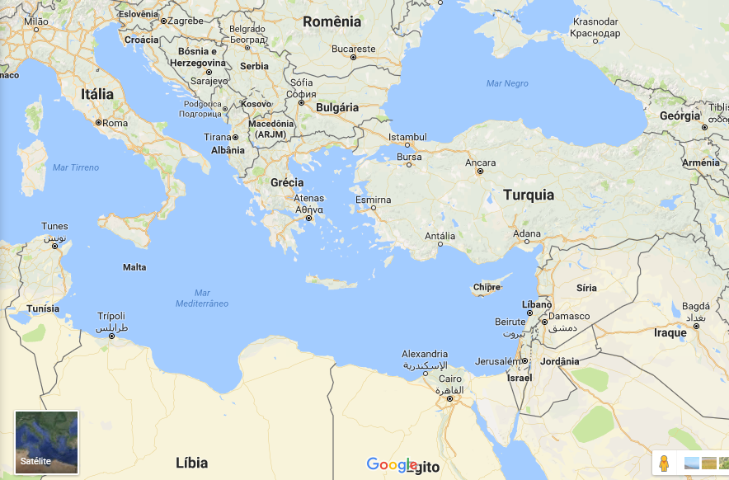
MAPA MAIS DETALHADO DA REGIÃO
.
.
Niceia
Perga

Slide 4
CIÊNCIA HELÊNICA
X
CIÊNCIA HELENÍSTICA
A ciência helênica, nascida na Grécia continental durante a época em que esta dominou o vale mediterrâneo, tinha um método essencialmente qualitativo e sua orientação era cosmológica, tendo Aristóteles como seu maior e último representante.
A civilização helenística, por sua vez, surgida depois das conquistas guerreiras de Alexandre Magno (356-323), centrou-se em metrópoles comerciais e cosmopolitas, como Alexandria, onde a confluência de sábios de diferentes países e raças, e o confronto de suas diversas culturas, gerou como produto uma ciência menos filosófica e mais matemática que sua predecessora.
Entretanto, é preciso salientar que, em geral, os astrônomos helenísticos não se preocupavam com a realidade física de seus artifícios geométricos quando elaboravam sistemas matemáticos para predizer as posições planetárias.
Notes:
Referência: KUHN, Thomas Samuel. A Revolução Copernicana, capítulo 4.
Cultura helênica é a mesma coisa que cultura grega (o termo em grego para "grego" é hellen, o nome da Grécia é Hellas). Cultura helenística se refere à cultura grega depois das conquistas de Alexandre Magno, quando ela se difundiu numa vasta área que se estendia do mar Mediterrâneo oriental à Ásia Central. Designa-se por período helenístico (do grego, hellenizein – "falar grego", "viver como os gregos"), o período da história da Grécia e de parte do Oriente Médio compreendido entre a morte de Alexandre, o Grande, em 323 a.C. e a anexação da península grega e ilhas por Roma em 146 a.C.

Slide 5
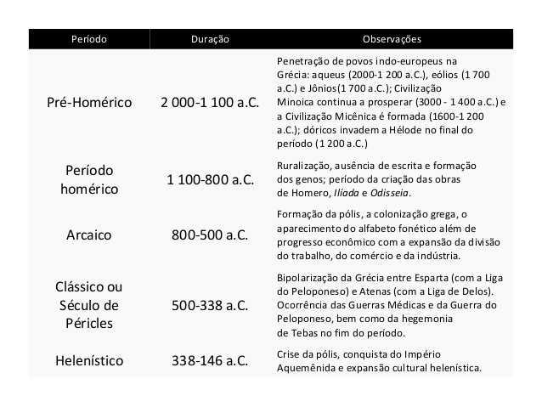
PERÍODOS HISTÓRICOS
DA GRÉCIA NA ANTIGUIDADE

Slide 6
LIMITAÇÕES DO MODELO DE
EUDOXO-CALIPO-ARISTÓTELES
Não explicava a variação de brilho apresentada pelos planetas em seus movimentos retrógrados.
Não explicava a variação de velocidade dos planetas em suas órbitas.
Não explicava os afastamentos limitados de Mercúrio (~23º) e Vênus (~46º) em relação ao Sol.

Slide 7
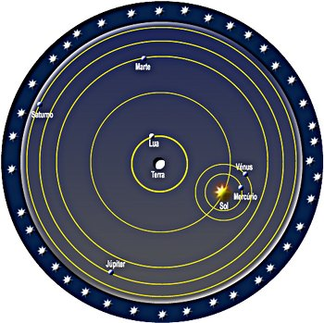
A VARIAÇÃO DE BRILHO DOS PLANETAS
A interpretação do aumento de brilho dos planetas (particularmente notável nos casos de Vênus e Marte durante os períodos de retrogradação), como sendo devido a uma aproximação da Terra, que ocupava o centro do universo, encaminharia a Astronomia para novos rumos.
Este foi um dos motivos que levou ao abandono da teoria das esferas homocêntricas proposta por Eudoxo de Cnido (408-355) e aperfeiçoada por Aristóteles de Estagira (384-322) e Calipo de Cízico (370-310).
A hipótese de Heráclides de Ponto (387-312) de que Mercúrio e Vênus estariam girando ao redor do Sol é um exemplo dessa nova atitude.

Slide 8
CIRCUNFERÊNCIAS EXCÊNTRICAS
Por volta de 200 a.C., Apolônio de Perga (262-190) utilizou o conceito de circunferências excêntricas, ou seja, circunferências cujo centro em comum não coincidia com o centro da Terra.
Ao supor que os planetas estariam se movendo uniformemente sobre essas circunferências, era possível explicar tanto suas variações de brilho, já que a distância do planeta à Terra agora estaria variando, como também suas variações de velocidade angular, já que os planetas girariam mais rápido quando estivessem mais próximo da Terra e mais devagar quando estivessem mais afastado.
Essa inovação deve ter parecido artificial quando foi proposta. Por que motivo um planeta giraria em torno de um ponto em que a Terra não se encontra, no qual não existe nada de especial?

Slide 9
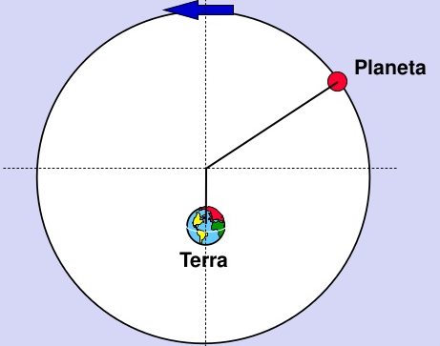
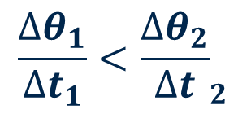





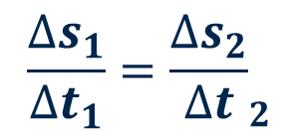




MOTIVO DA VARIAÇÃO
DA VELOCIDADE ANGULAR
$$v_{1}$$
$$v_{1}=v_{2}$$
$$\frac{{∆s}_{1}}{{∆t}_{1}}={\frac{{∆s}_{2}}{∆t}}_{2}$$
Como ${∆s}_{1}>{∆s}_{2}$ , então:
$${∆θ}_{1}$$
${∆t}_{1}>{∆t}_{2}$
Como ${∆θ}_{1}={∆θ}_{2}$ , então:
$$\frac{{∆θ}_{1}}{{∆t}_{1}}<{\frac{{∆θ}_{2}}{∆t}}_{2}$$
$${∆θ}_{2}$$
$${∴ ω}_{1}<ω_{2}$$
$$v_{2}$$

Slide 10
A PROVÁVEL INSPIRAÇÃO
EM HERÁCLIDES DE PONTO (387-312)
Provavelmente inspirando-se no modelo proposto por Heráclides, Apolônio propôs um outro modelo geométrico, bem diferente daquele das esferas homocêntricas.
Além de permitir interpretar as variações de brilho e de velocidade angular dos planetas, como no modelo de esferas excêntricas, ele também era capaz de reproduzir suas retrogradações!

Slide 11
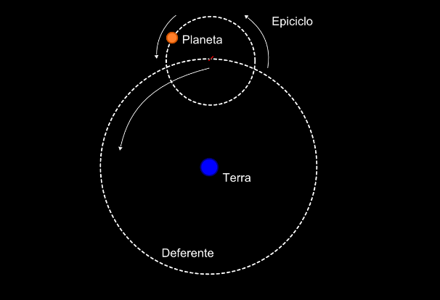
O MODELO ASTRONÔMICO DE
APOLÔNIO DE PERGA (262-190)
Trata-se do modelo de deferentes e epiciclos, que emprega uma circunferência concêntrica com a Terra, chamada de deferente (que significa “transportadora”) e outra circunferência menor, chamada de epiciclo (que significa “ciclo exterior”).
De acordo com este modelo, o centro do epiciclo se moveria sobre o deferente com velocidade angular ω_{D} constante e o planeta se movimentaria sobre o epiciclo com velocidade angular ω_{E} também constante.
Notes:
Obs.: No caso de sistemas de esferas, como elas são imaginadas como corpos sólidos, reais, costuma-se representar o epiciclo como uma pequena esfera que rola dentro da concavidade da esfera maior (deferente). Quando há dois ou mais epiciclos, cada um se desloca dentro do outro, no sistema de esferas. Além disso, a esfera principal (deferente) pode ter seu eixo preso a uma outra esfera externa, como no sistema das esferas homocêntricas de Eudoxo. (Em: COPÉRNICO, Nicolau. Commentariolus. São Paulo: Nova Stella; Rio de Janeiro: Coppe / MAST, 1990, p. 49, nota 25). Introdução, tradução e notas de Roberto de Andrade Martins.

Slide 12
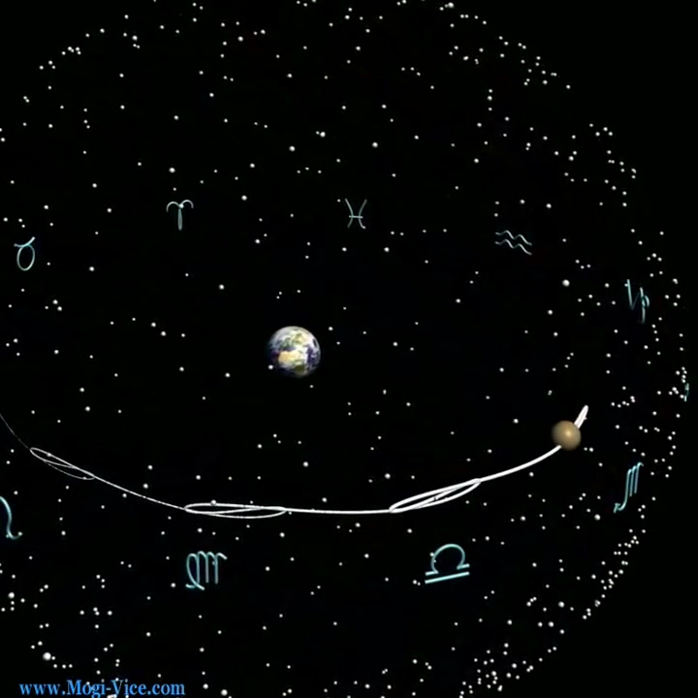

MODELO DE DEFERENTE E EPICICLO
DE APOLÔNIO DE PERGA
MODELO DE ESFERAS HOMOCÊNTRICAS
DE EUDOXO DE CNIDO (408-355 a.C.)

Slide 13
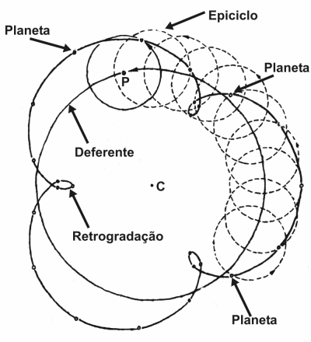
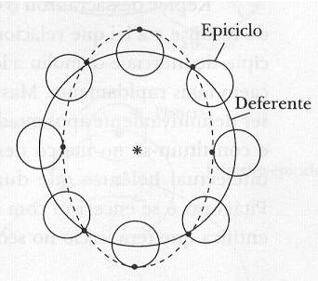
O MODELO ASTRONÔMICO DE
APOLÔNIO DE PERGA (262-190)
O esquema de deferentes e epiciclos para explicar os movimentos irregulares dos planetas admitia uma complicada combinação de movimentos circulares. Na figura da esquerda, o planeta viaja ao redor do ponto P, que por sua vez, move-se ao redor de C. A trajetória com as “laçadas” é o caminho seguido pelo planeta no movimento combinado. À direita, mostra-se que o movimento combinado do deferente e do epiciclo pode gerar uma trajetória elíptica.

Slide 14

O MODELO ASTRONÔMICO DE
APOLÔNIO DE PERGA (262-190)

Slide 15

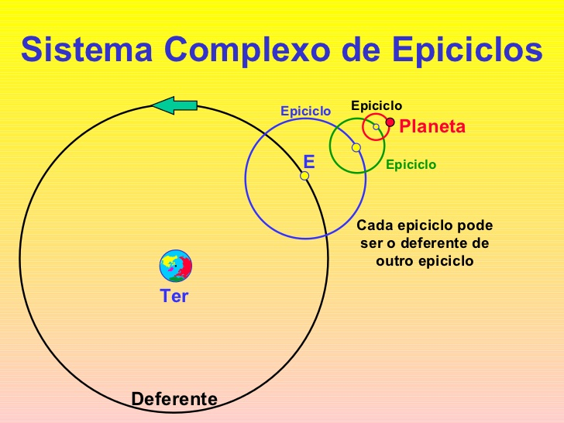
CONTRIBUIÇÕES ASTRONÔMICAS
DE HIPARCO DE NICEIA (190-120)
Hiparco aperfeiçoou o modelo concebido por Apolônio ao introduzir epiciclos secundários e excêntricos com centro fixo, obtendo resultados mais precisos ao aplicar estas técnicas no estudo dos movimentos do Sol e da Lua.
Ele também calculou com mais precisão as distâncias da Terra à Lua e da Terra ao Sol, utilizando o método de Aristarco.
E nos deixou um catálogo contendo cerca de mil estrelas, com suas respectivas coordenadas de posição e uma estimativa de suas respectivas luminosidades (“grandezas”), cujo método de medida, com algumas modificações, é utilizado até hoje.

Slide 16
A PRECESSÃO DOS EQUINÓCIOS
Mas a principal contribuição de Hiparco foi perceber que o Sol, ao completar uma volta, retorna em um ponto ligeiramente deslocado em relação ao zodíaco. Assim, a posição da eclíptica estaria mudando em relação à esfera das estrelas de cerca de 1º a cada 100 anos, o que corresponde a um período de 36000 anos! (Hoje, este valor está estimado em cerca de 25800 anos)
A este movimento, Hiparco denominou precessão dos equinócios. E para explicá-lo, ele supôs que o eixo da esfera das estrelas não teria uma posição fixa, mas se moveria lentamente, preso a uma outra esfera superior.
Essa ideia de que a esfera das estrelas possui um novo movimento, antes desconhecido, era revolucionária e principalmente incômoda, pois quebrava a simplicidade fundamental do movimento anteriormente atribuído a essa esfera.
Notes:
Referência: LOPES, Maria Helena Oliveira. A Retrogradação dos Planetas e Suas Explicações: Os Orbes dos Planetas e Seus Movimentos, da Antiguidade a Copérnico. São Paulo, 2001, p. 135. Dissertação (Mestrado) – Pontifícia Universidade Católica de São Paulo.

Slide 17
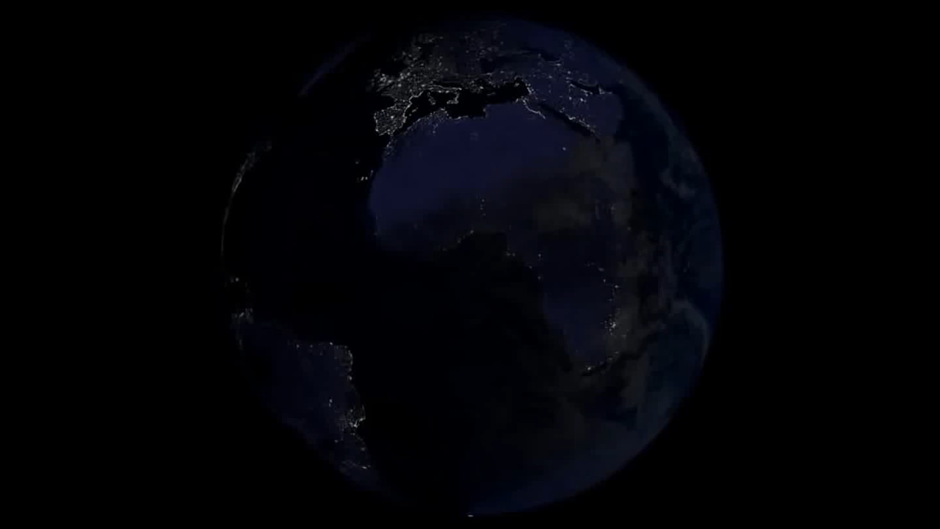
O MOVIMENTO DE PRECESSÃO DA TERRA
Hoje em dia, atribui-se a precessão dos equinócios devido ao movimento de precessão do eixo da Terra.
Notes:
NEP: North Ecliptic Pole (Polo Norte da Eclíptica); NCP: North Celestial Pole (Polo Norte Celeste).
Disponível em: https://www.youtube.com/watch?v=qlVgEoZDjok. Acesso em: 17/05/2017.
Obs.: Zodíaco, "círculo de animais”, é uma faixa imaginária do firmamento celeste que inclui as órbitas aparentes da Lua e dos planetas. As divisões do zodíaco representam constelações na astronomia e signos na astrologia.

Slide 18
O ZODÍACO
Constelação | Período de Passagem | Dias de permanência do Sol | Estrela mais Brilhante
Áries | 19 de abril a 13 de maio | 25 dias | Hamal
Touro | 14 de maio a 19 de junho | 37 dias | Aldebaran
Gêmeos | 20 de junho a 20 de julho | 31 dias | Beta Geminorum (Pollux)
Câncer | 21 de julho a 9 de agosto | 20 dias | Al Tarf
Leão | 10 de agosto a 15 de setembro | 37 dias | Regulus
Virgem | 16 de setembro a 30 de outubro | 45 dias | Spica
Libra | 31 de outubro a 22 de novembro | 23 dias | Zubeneschamali
Escorpião | 23 de novembro a 29 de novembro | 7 dias | Antares
Serpentário | 30 de novembro a 17 de dezembro | 18 dias | Rasalhague
Sagitário | 18 de dezembro a 18 de janeiro | 32 dias | Kaus Australis
Capricórnio | 19 de janeiro a 15 de fevereiro | 28 dias | Deneb Algedi
Aquário | 16 de fevereiro a 11 de março | 24 dias | Sadalsuud
Peixes | 12 de março a 18 de abril | 38 dias | Eta Piscium
Chama-se zodíaco ao conjunto de constelações ao longo da eclíptica (o caminho aparente percorrido pelo Sol durante o ano).
As 13 constelações que compõem o zodíaco encontram-se na tabela ao lado, de acordo com a divisão feita pela União Astronômica Internacional, em 1930.
Notes:
Obs.: Zodíaco, "círculo de animais”, é uma faixa imaginária do firmamento celeste que inclui as órbitas aparentes da Lua e dos planetas. As divisões do zodíaco representam constelações na astronomia e signos na astrologia.

Slide 19

AS OBRAS DE
CLÁUDIO PTOLOMEU (100-170)
Embora considere a Terra imóvel no centro do universo, Ptolomeu não a considera como centro das esferas cristalinas que movem os planetas (seguindo desta forma, quase todos os seus predecessores), pois estas encontram-se deslocadas em relação ao centro da esfera celeste.
Utilizando conceitos e recursos como esferas excêntricas, deferentes e epiciclos, os astrônomos gregos e helenísticos foram gradualmente aperfeiçoando observações e elaborando modelos para dar conta dos fenômenos planetários.
A culminação desse trabalho foi a obra de Ptolomeu. Dois de seus livros astronômicos chegaram, completos, até nós: o Almagesto e As Hipóteses dos Planetas.

Slide 20
AS OBRAS DE
CLÁUDIO PTOLOMEU (100-170)
O Almagesto apresentou uma teoria matemática coerente, completa e com as melhores previsões para os movimentos do Sol, da Lua e dos planetas conhecidas até então.
A obra As Hipóteses dos Planetas trata da estrutura física do universo. Pode-se dizer que essas duas obras resumem toda a astronomia geocêntrica grega e helenística.

Slide 21
A DIFÍCIL PREVISÃO DAS “LAÇADAS”
O modelo de deferente com epiciclo, que utiliza círculos e movimentos uniformes, não descreve de forma exata os movimentos celestes observados.
Pode-se provar que, ao empregar-se um modelo desse tipo, todas as paradas e retrogradações ocorrerão periodicamente e que o tamanho das “laçadas” (distância angular entre duas paradas) será sempre o mesmo.
No entanto, os movimentos dos planetas são muito mais complicados do que essa previsão, não podendo ser descritos adequadamente pelos modelos que já haviam sido propostos.
As “laçadas” dos planetas variam de tamanho, e isto exige supor que o epiciclo não esteja sempre à mesma distância da Terra – ou seja, que o deferente é excêntrico.

Slide 22
UM ARTIFÍCIO MATEMÁTICO NOVO
Poder-se-ia introduzir sucessivas complicações no modelo, fazendo com que o centro do deferente se deslocasse ou introduzindo epiciclos menores que se movessem sobre os epiciclos.
Isso permitiria melhorar a concordância com as observações. No entanto, em vez de seguir um método desse tipo, Ptolomeu introduziu uma inovação técnica que permitiu manter um número relativamente pequeno de circunferências e melhorar a teoria.
Para salvar as aparências observadas no céu, Ptolomeu não só utilizou toda a geometria já usada pelos seus predecessores, como também fez uso de um novo princípio.
Ptolomeu introduziu uma hipótese ad hoc, um artifício matemático, que servia para ajustar a teoria geral dos movimentos planetários com boa concordância com os dados.
Notes:
Em ciência e filosofia, ad hoc significa a adição de hipótese(s) estranha(s) a uma teoria para salvá-la de ser falseada. Hipóteses ad hoc compensam anomalias não previstas pelas teorias em sua forma original, ainda não modificada.

Slide 23
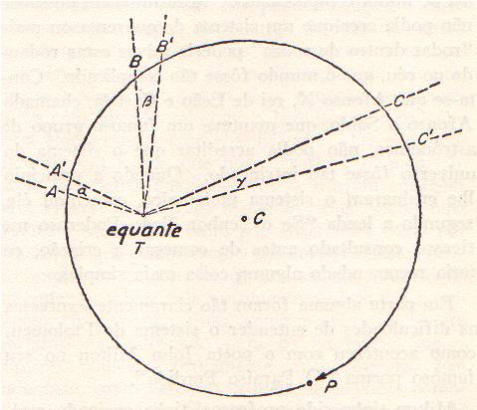
O ARTIFÍCIO DO EQUANTE
Ele verificou que era conveniente, em certos casos, introduzir um certo ponto geométrico, denominado equante, em relação ao qual a velocidade angular do movimento principal seria uniforme.
Os ângulos α, β e γ são iguais. Portanto, o planeta descreve os arcos AA’, BB’ e CC’ em intervalos de tempo iguais, porém com velocidades lineares diferentes, já que os comprimentos dos arcos são diferentes.
Notes:
Em ciência e filosofia, ad hoc significa a adição de hipótese(s) estranha(s) a uma teoria para salvá-la de ser falseada. Hipóteses ad hoc compensam anomalias não previstas pelas teorias em sua forma original, ainda não modificada.

Slide 24
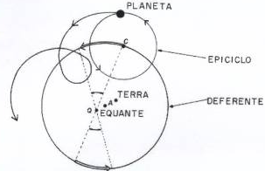
A POSIÇÃO DO EQUANTE
Para explicar as trajetórias dos planetas vistas da Terra, Ptolomeu utilizou um sistema de um deferente excêntrico com equante, associado a um epiciclo.
A posição do equante é exatamente simétrica à da Terra, em relação ao centro do círculo, ou seja, o centro A da circunferência está exatamente entre o ponto equante Q e a posição da Terra.

Slide 25
AS HIPÓTESES DOS PLANETAS
A ideia básica existente na obra As Hipóteses dos Planetas é a de que todos os movimentos celestes seriam produzidos pela rotação de cascas esféricas encaixadas umas nas outras, sem deixar qualquer espaço vazio.
[...] não há espaços vazios entre as distâncias maiores e menores [de esferas adjacentes], e as superfícies que separam uma esfera da outra não diferem das quantidades [já mencionadas]. Esta é a mais plausível das configurações porque não se pode conceber que na natureza exista espaço vazio ou coisas sem sentido ou inúteis. (PTOLOMEU. Las Hipótesis de los Planetas, Livro I, Parte II, p. 85).
Não se trata, no entanto, de uma nova versão da teoria de Eudoxo. As esferas de Ptolomeu não possuíam seus centros coincidentes com o centro da Terra (são excêntricas) e nessas cascas esféricas existiriam certos “tubos” por onde rolariam esferas menores, correspondentes aos epiciclos.

Slide 26
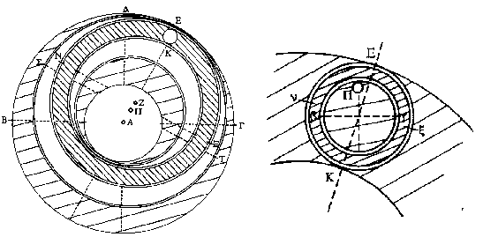
AS HIPÓTESES DOS PLANETAS
Este modelo permitiu introduzir de forma mais concreta e mecânica, todos os recursos utilizados na teoria abstrata e matemática apresentada no Almagesto.
Modelo do movimento de Mercúrio, de acordo com Ptolomeu. O pequeno círculo EK na borda representa o local do epiciclo. À direita, um esquema em detalhe da geometria desse epiciclo genérico.

Slide 27
O LEGADO PTOLOMAICO
A estrutura completa do sistema astronômico de Ptolomeu é bastante complexa. Cada planeta tem um movimento principal, que acompanha o movimento da esfera das estrelas fixas, e muitos outros movimentos secundários. A própria esfera das estrelas fixas teria dois movimentos (o de rotação diária e o da precessão dos equinócios).
ASTRO | Nº DE ESFERAS
Estrelas | 2
Saturno | 6
Júpiter | 6
Marte | 6
Sol | 4
Vênus | 6
Mercúrio | 8
Lua | 5
Total | 43
Levando-se em conta todos os movimentos, a Lua precisaria de 5 esferas para descrever todos os seus movimentos, 8 esferas para o movimento complicado de Mercúrio, 4 para o movimento do Sol e 6 esferas para cada um dos planetas Vênus, Marte, Júpiter e Saturno. Ao todo, o universo de Ptolomeu seria constituído por 43 esferas (ou movimentos circulares).

Slide 28
O LEGADO PTOLOMAICO
A teoria de Ptolomeu era, assim, muito complexa, mas essa complexidade não era gratuita ou fruto de especulações. Era o resultado de uma tentativa sistemática de explicar de forma quantitativa todos os detalhes conhecidos dos movimentos celestes até aquela época.
Este modelo de universo perdurará até o século 16, quando Copérnico irá propor um modelo heliocêntrico, resgatando de certa forma, aquilo que já havia sido proposto por Aristarco (310-230) no século 3 a.C.

Slide 29
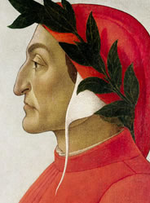
A DIVINA COMÉDIA
DE DANTE ALIGUIERI (1265-1321)
Dante escreveu a terceira parte de sua obra-prima baseando-se no sistema geocêntrico de Ptolomeu.
Conforme esse modo de compreender a harmonia celestial, a Terra estaria imóvel, tendo nove planetas (nove céus, no poema) a girar ao seu redor, além do Empíreo, para perfazer a perfeição das dez divisões.
O primeiro céu, o da Lua, acolhe as almas que ainda guardam vestígios das fraquezas terrenas. No segundo céu, o de Mercúrio, encontram-se aqueles que praticaram o bem visando às recompensas humanas.
O terceiro céu, o de Vênus, acolhe os que mesclaram a devoção com o amor terreno. O quarto céu, o do Sol, os doutores da Igreja. O quinto, o de Marte, os que combateram em favor da fé. No sexto, o de Júpiter, gozam os espíritos justos. O sétimo, o de Saturno, é o dos espíritos contemplativos e místicos.
O oitavo, o das Estrelas Fixas, que tem por inteligência motriz os Querubins, quedam-se os espíritos triunfantes. O nono céu também é chamado de Primeiro Móvel. No último céu, o Empíreo, dos Serafins, contém os sete coros angelicais.
Notes:
Referência: ALIGUIERI, Dante. A Divina Comédia - Terceira Parte: Paraíso. São Paulo: Abril Cultural, 1979, p. 20 e 235.

Slide 30
A DIVINA COMÉDIA
DE DANTE ALIGUIERI (1265-1321)
No “Paraíso”, a terceira parte da obra, pode-se ler a seguinte passagem:
As partes do céu, as próximas tanto quanto as mais distantes, eram tão uniformes em seu brilho e formosura, que fiquei sem saber a qual delas Beatriz me endireitava.
Mas ela, compreendendo o meu embaraço e sorrindo com alegria tamanha que dir-se-ia o próprio Deus sorrir nela, disse:
“O movimento universal, que mantém a Terra imóvel e faz girar ao seu redor os demais astros, daqui se endereça ao universo inteiro. De nenhuma outra origem derivou este céu e esta força senão da mente divina, donde lhe vem o amor que o faz mover-se e a virtude que em outros céus infunde. [...]” (ALIGUIERI, D. A Divina Comédia, 1313-1321, nossa ênfase).
Notes:
Referência: ALIGUIERI, Dante. A Divina Comédia - Terceira Parte: Paraíso. São Paulo: Abril Cultural, 1979, p. 311.

Slide 31
ATÉ A PRÓXIMA!

